Slide 1
Профілактика йододефіциту та діабету. Правила купівлі, обробки та зберігання харчових продуктів. Перша допомога уразі харчових отруєнь.

Slide 2
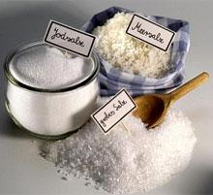
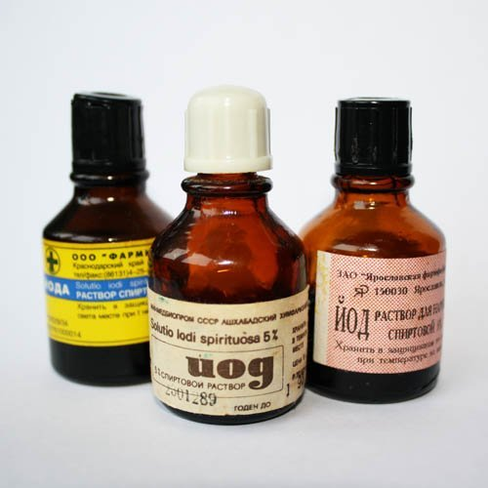
Йод необхідний для повноцінного фізичного та інтелектуального розвитку людини.

Slide 3
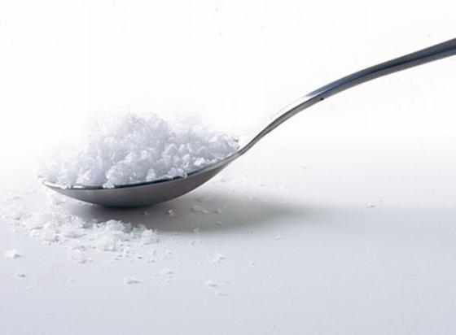
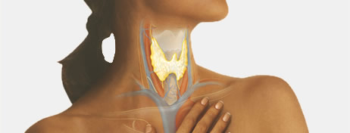
Дефіцит Йоду призводить до того, що людина швидко втомлюється, знижується її працездатність, погіршується пам'ять, слух, розумові здібності. Йододефіцит може призвести до захворювання щитоподібної залози, порушення обміну речовин в організмі.

Slide 4
Для профілактики йододефіциту слід обов'язково вживати продукти, що містять Йод, і заправляти страви йодованою чи морською сіллю.
За все життя людина вживає лише 5-6 г чистого Йоду. Це приблизно 1 чайна ложка. Добову ж норму — мільйонну частину грама — можна отримати саме з йодованої кухонної солі.

Slide 5

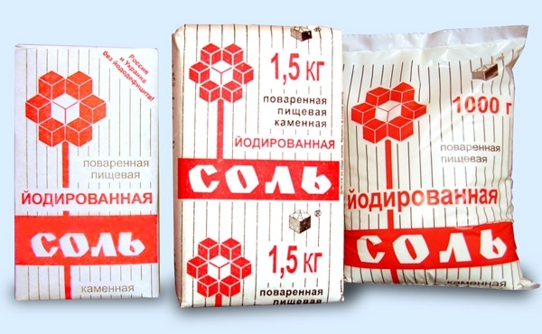
Йодована сіль має обмежений термін придатності, тому купувати її слід у невеликих упаковках. Зберігати йодовану сіль потрібно в щільно закритих посудинах у темному сухому місці. Коли порушено умови зберігання, сполуки Йоду випаровуються. Додавати йодовану сіль до страв слід перед подачею на стіл.

Slide 6
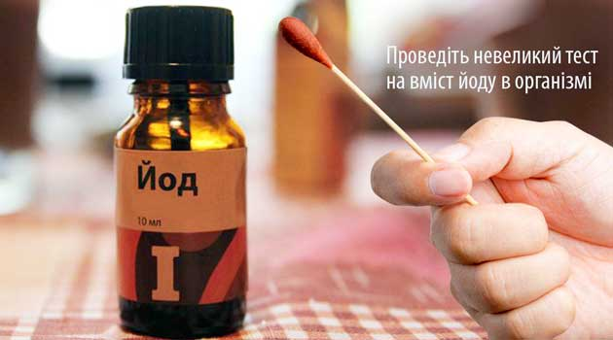
Тест для проведення самодіагностики забезпечення організму сполуками йоду . Уважно прочитайте і дайте відповіді на поставлені запитання, ніби при­слухаючись до свого організму. Відповідайте «так» чи «ні».

Slide 8


Slide 9
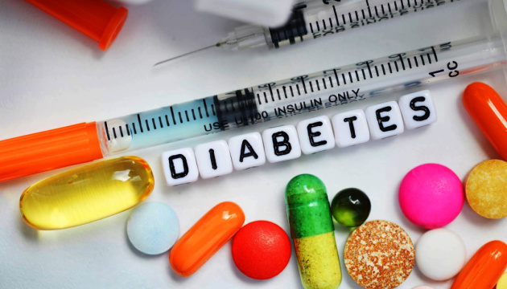
Існує ще одне тяжке захворювання, що пов’язане з порушенням роботи підшлункової залози – діабет.

Slide 10
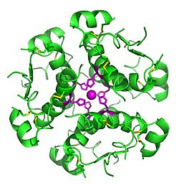
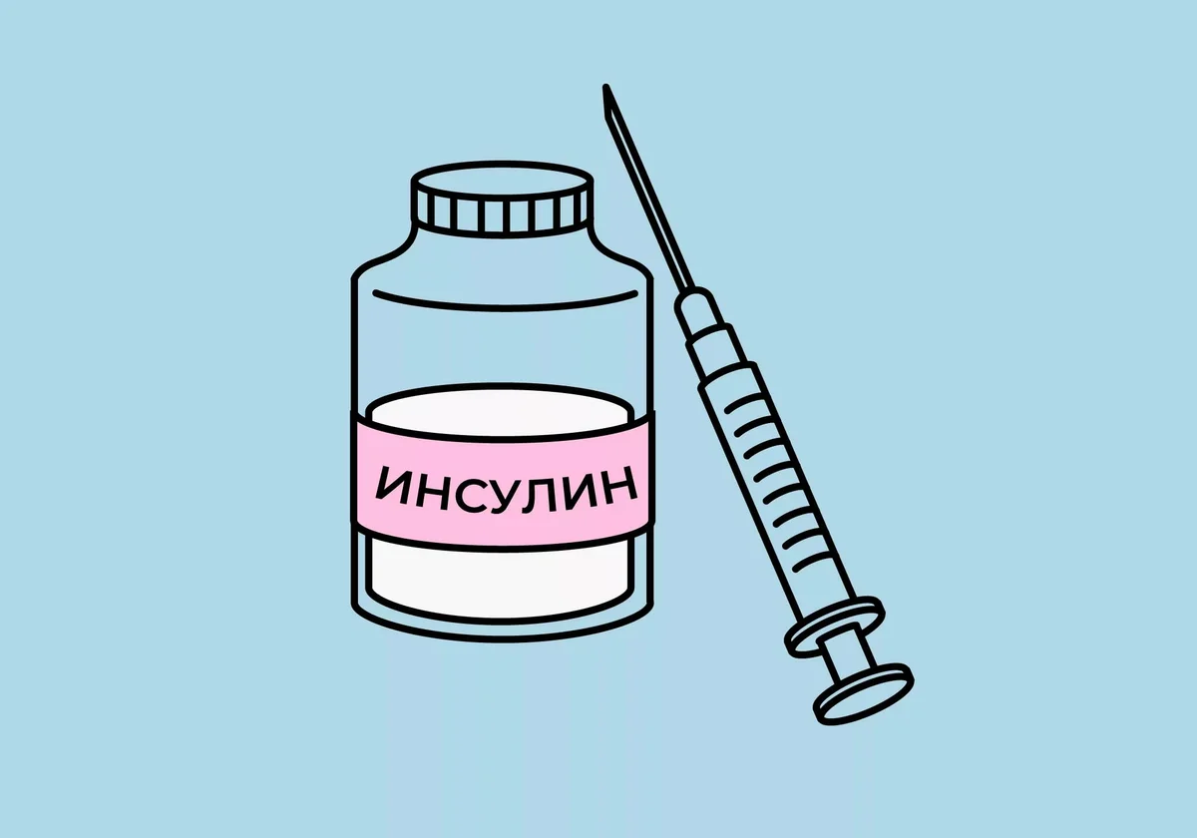
Підшлункова залоза виробляє гормон – інсулин. Без інсуліну порушується переробка та потрапляння глюкози в клітини організму.

Slide 11
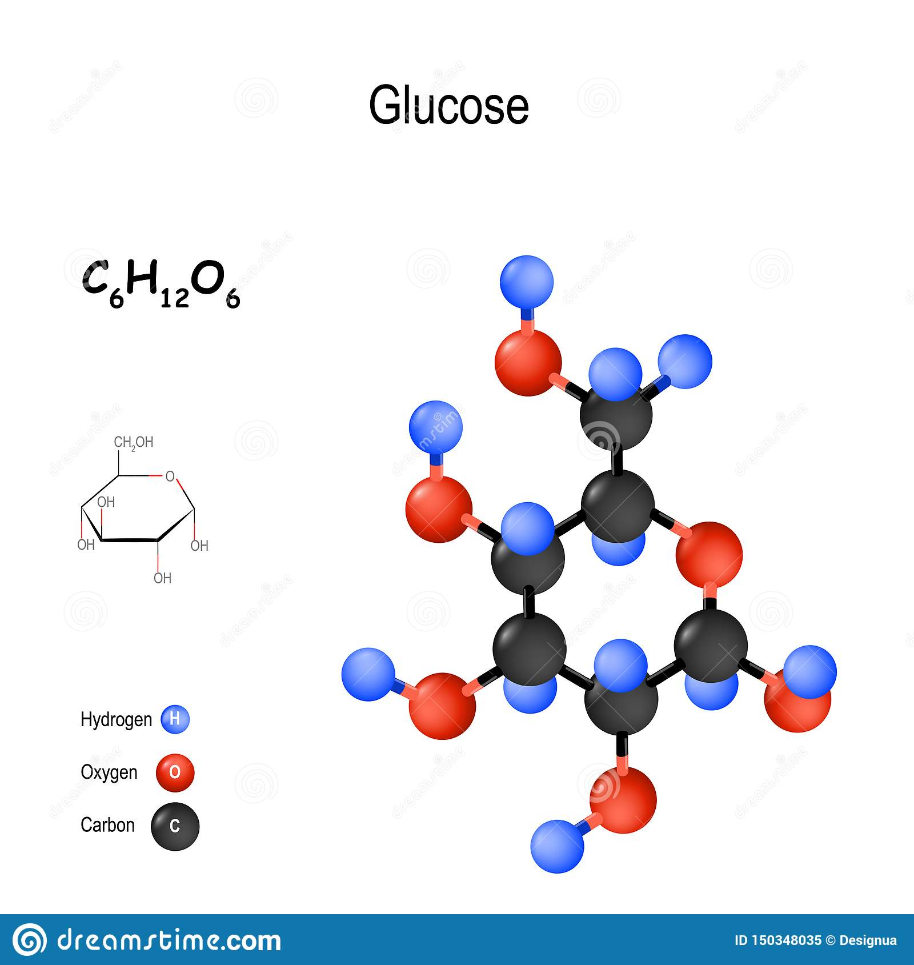
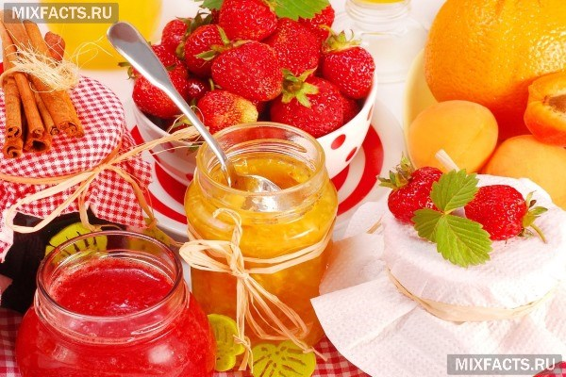
Глюкоза – це вуглевод, що є основним джерелом енергії в організмі людини

Slide 12
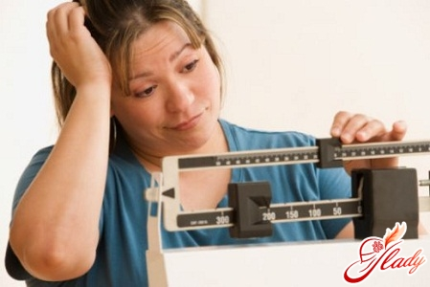
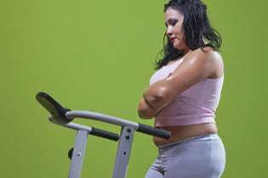
Хоча вуглеводи й посідають важливе місце в харчуванні, проте надлишок їх небезпечний. В організмі людини вуглеводи можуть перетворюватися на жири й відкладатися, як і жири, зайвими кілограмами.

Slide 13
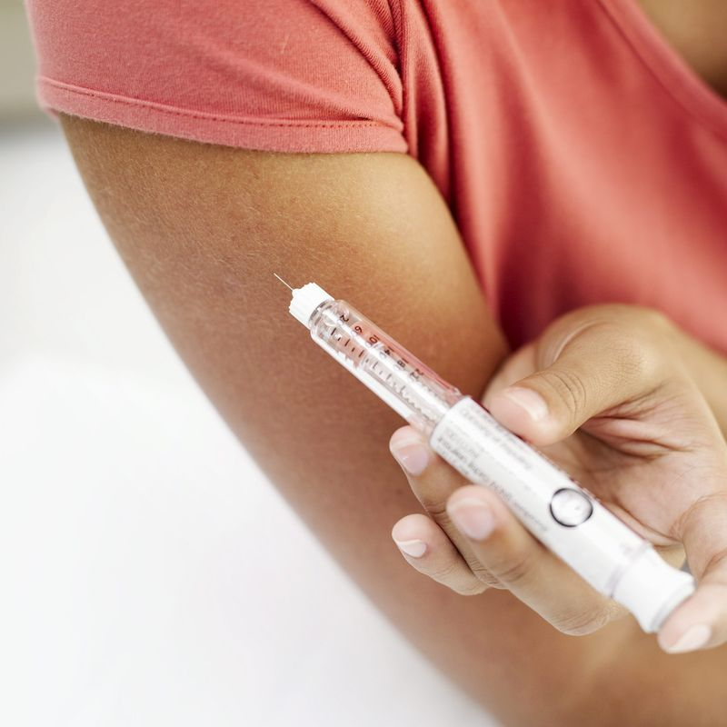
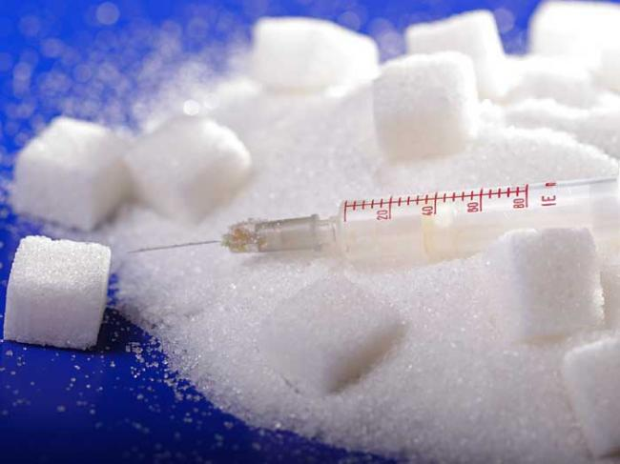
Зловживання цукром і солодощами може призвести до хвороби, яка називається діабет. При цьому захворюванні порушується обмін речовин.

Slide 14
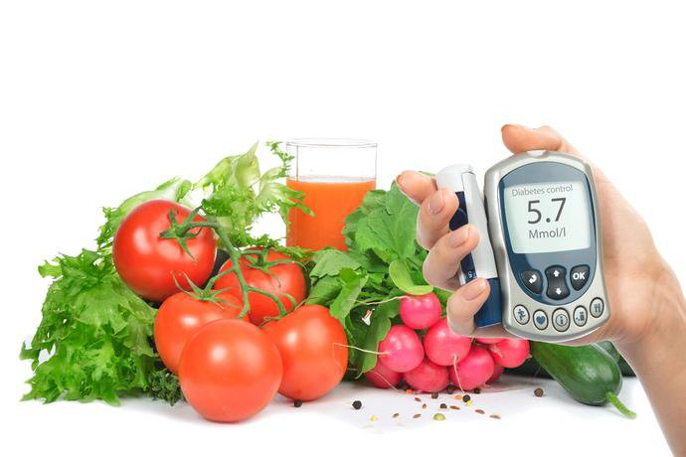
Хворий на діабет відчуває невгамовну спрагу, потребу в частому сечовиділенні. Якщо не обмежити вживання продуктів, що містять вуглеводи, стан здоров'я хворого може погіршитися.

Slide 15
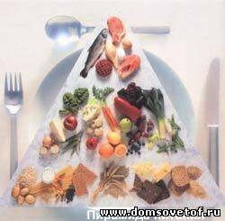


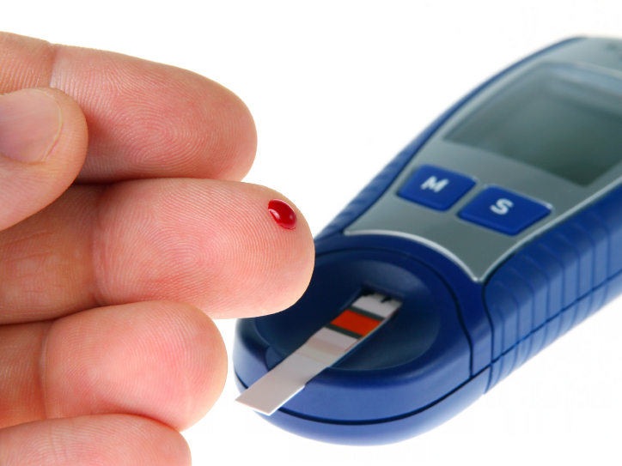
Профілактика цукрового діабету:
- дієта;
-помірні фізичні навантаження;
-нормалізація психічного стану;
- регулярні профілактичні обстеження.

Slide 16
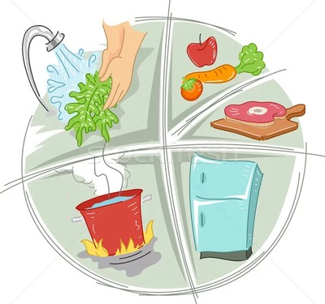
Правила купівлі обробки і зберігання продуктів.

Slide 17
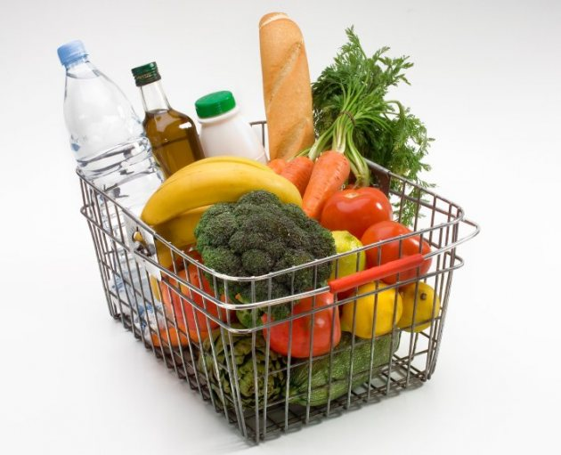
Якщо тобі довіряють купувати продукти, слід знати, як обрати якісні.
Перш ніж купити продукт, звертай увагу на маркування — певні відомості, умовні позначення, нанесені на упаковку. Коли купуєш продукти без упаковки, оцінюй свіжість і якість продуктів за їх виглядом і запахом.
На упаковці харчових продуктів мають бути зазначені такі обов'язкові відомості.

Slide 18
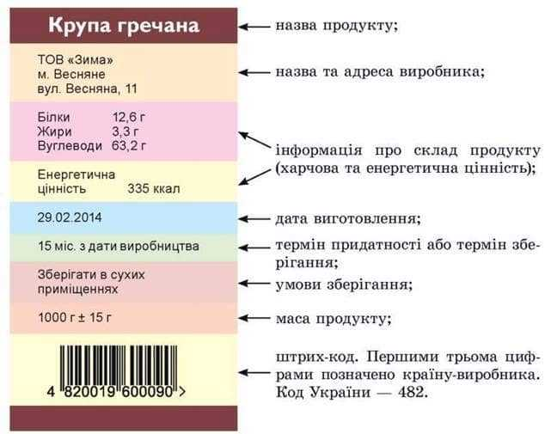

Slide 19
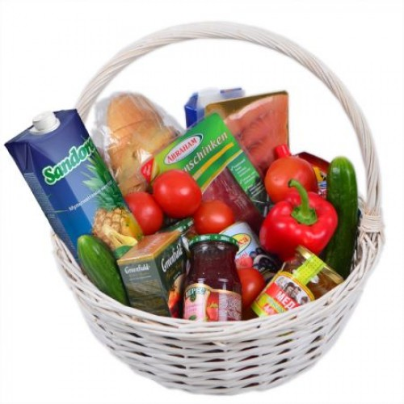
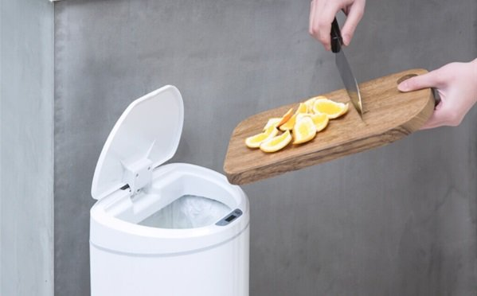
Корисні і шкідливі продукти

Slide 20
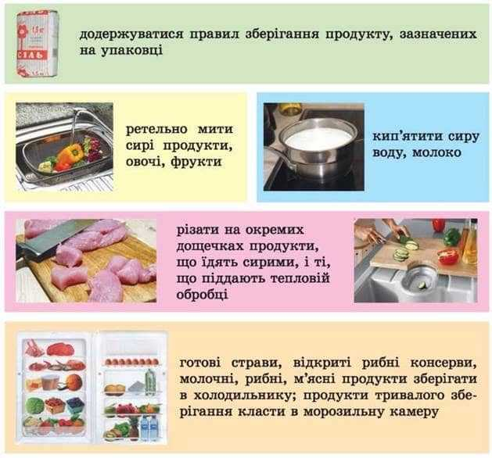
Ризиковано купувати продукти на стихійних ринках. Не можна купувати продукти, якщо:
продукти мають неприємний запах, непривабливий вигляд;
на упаковці не зазначено обов'язкових відомостей про продукт і виробника;
термін придатності продукту закінчився;
упаковка зім'ята або пошкоджена;

Slide 21
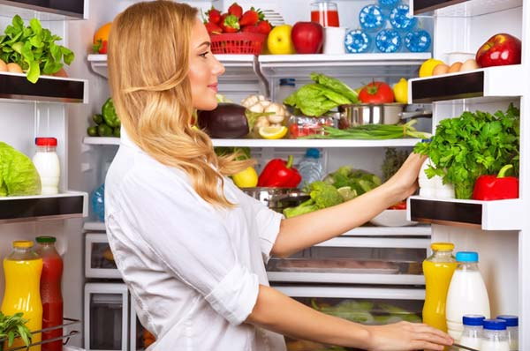

Slide 22
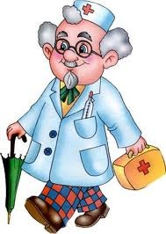
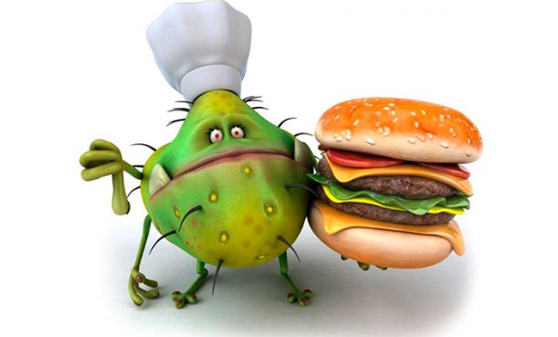
Перша медична допомога при харчових отруєннях

Slide 23
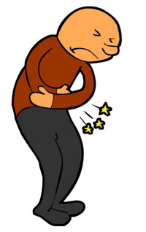
Харчові отруєння — хвороби, що виникають при вживанні їжі, яка містить шкідливі мікроорганізми або отруйні речовини.

Slide 24
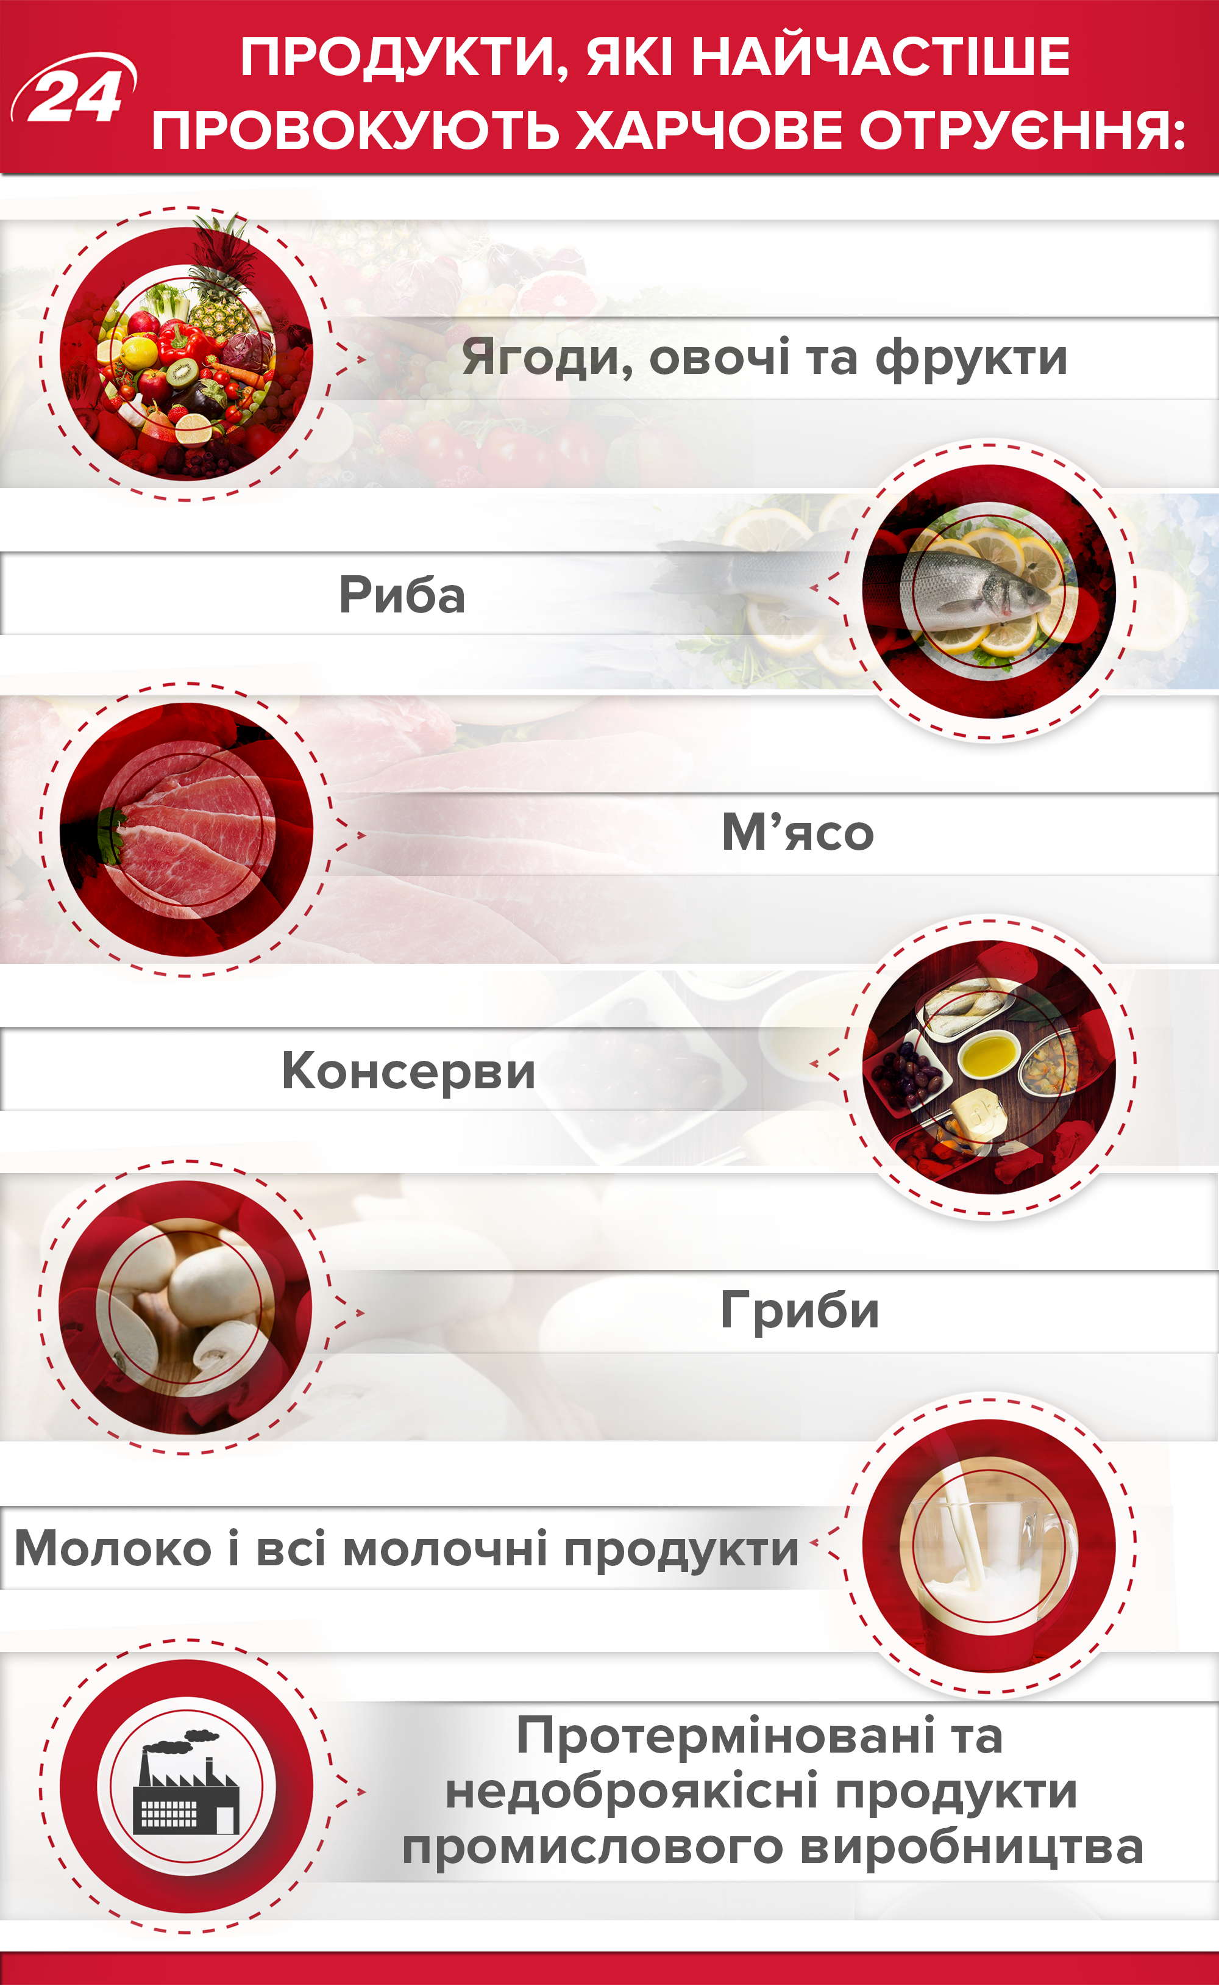
Продукти, що найчастіше викликають харчові отруєння

Slide 25
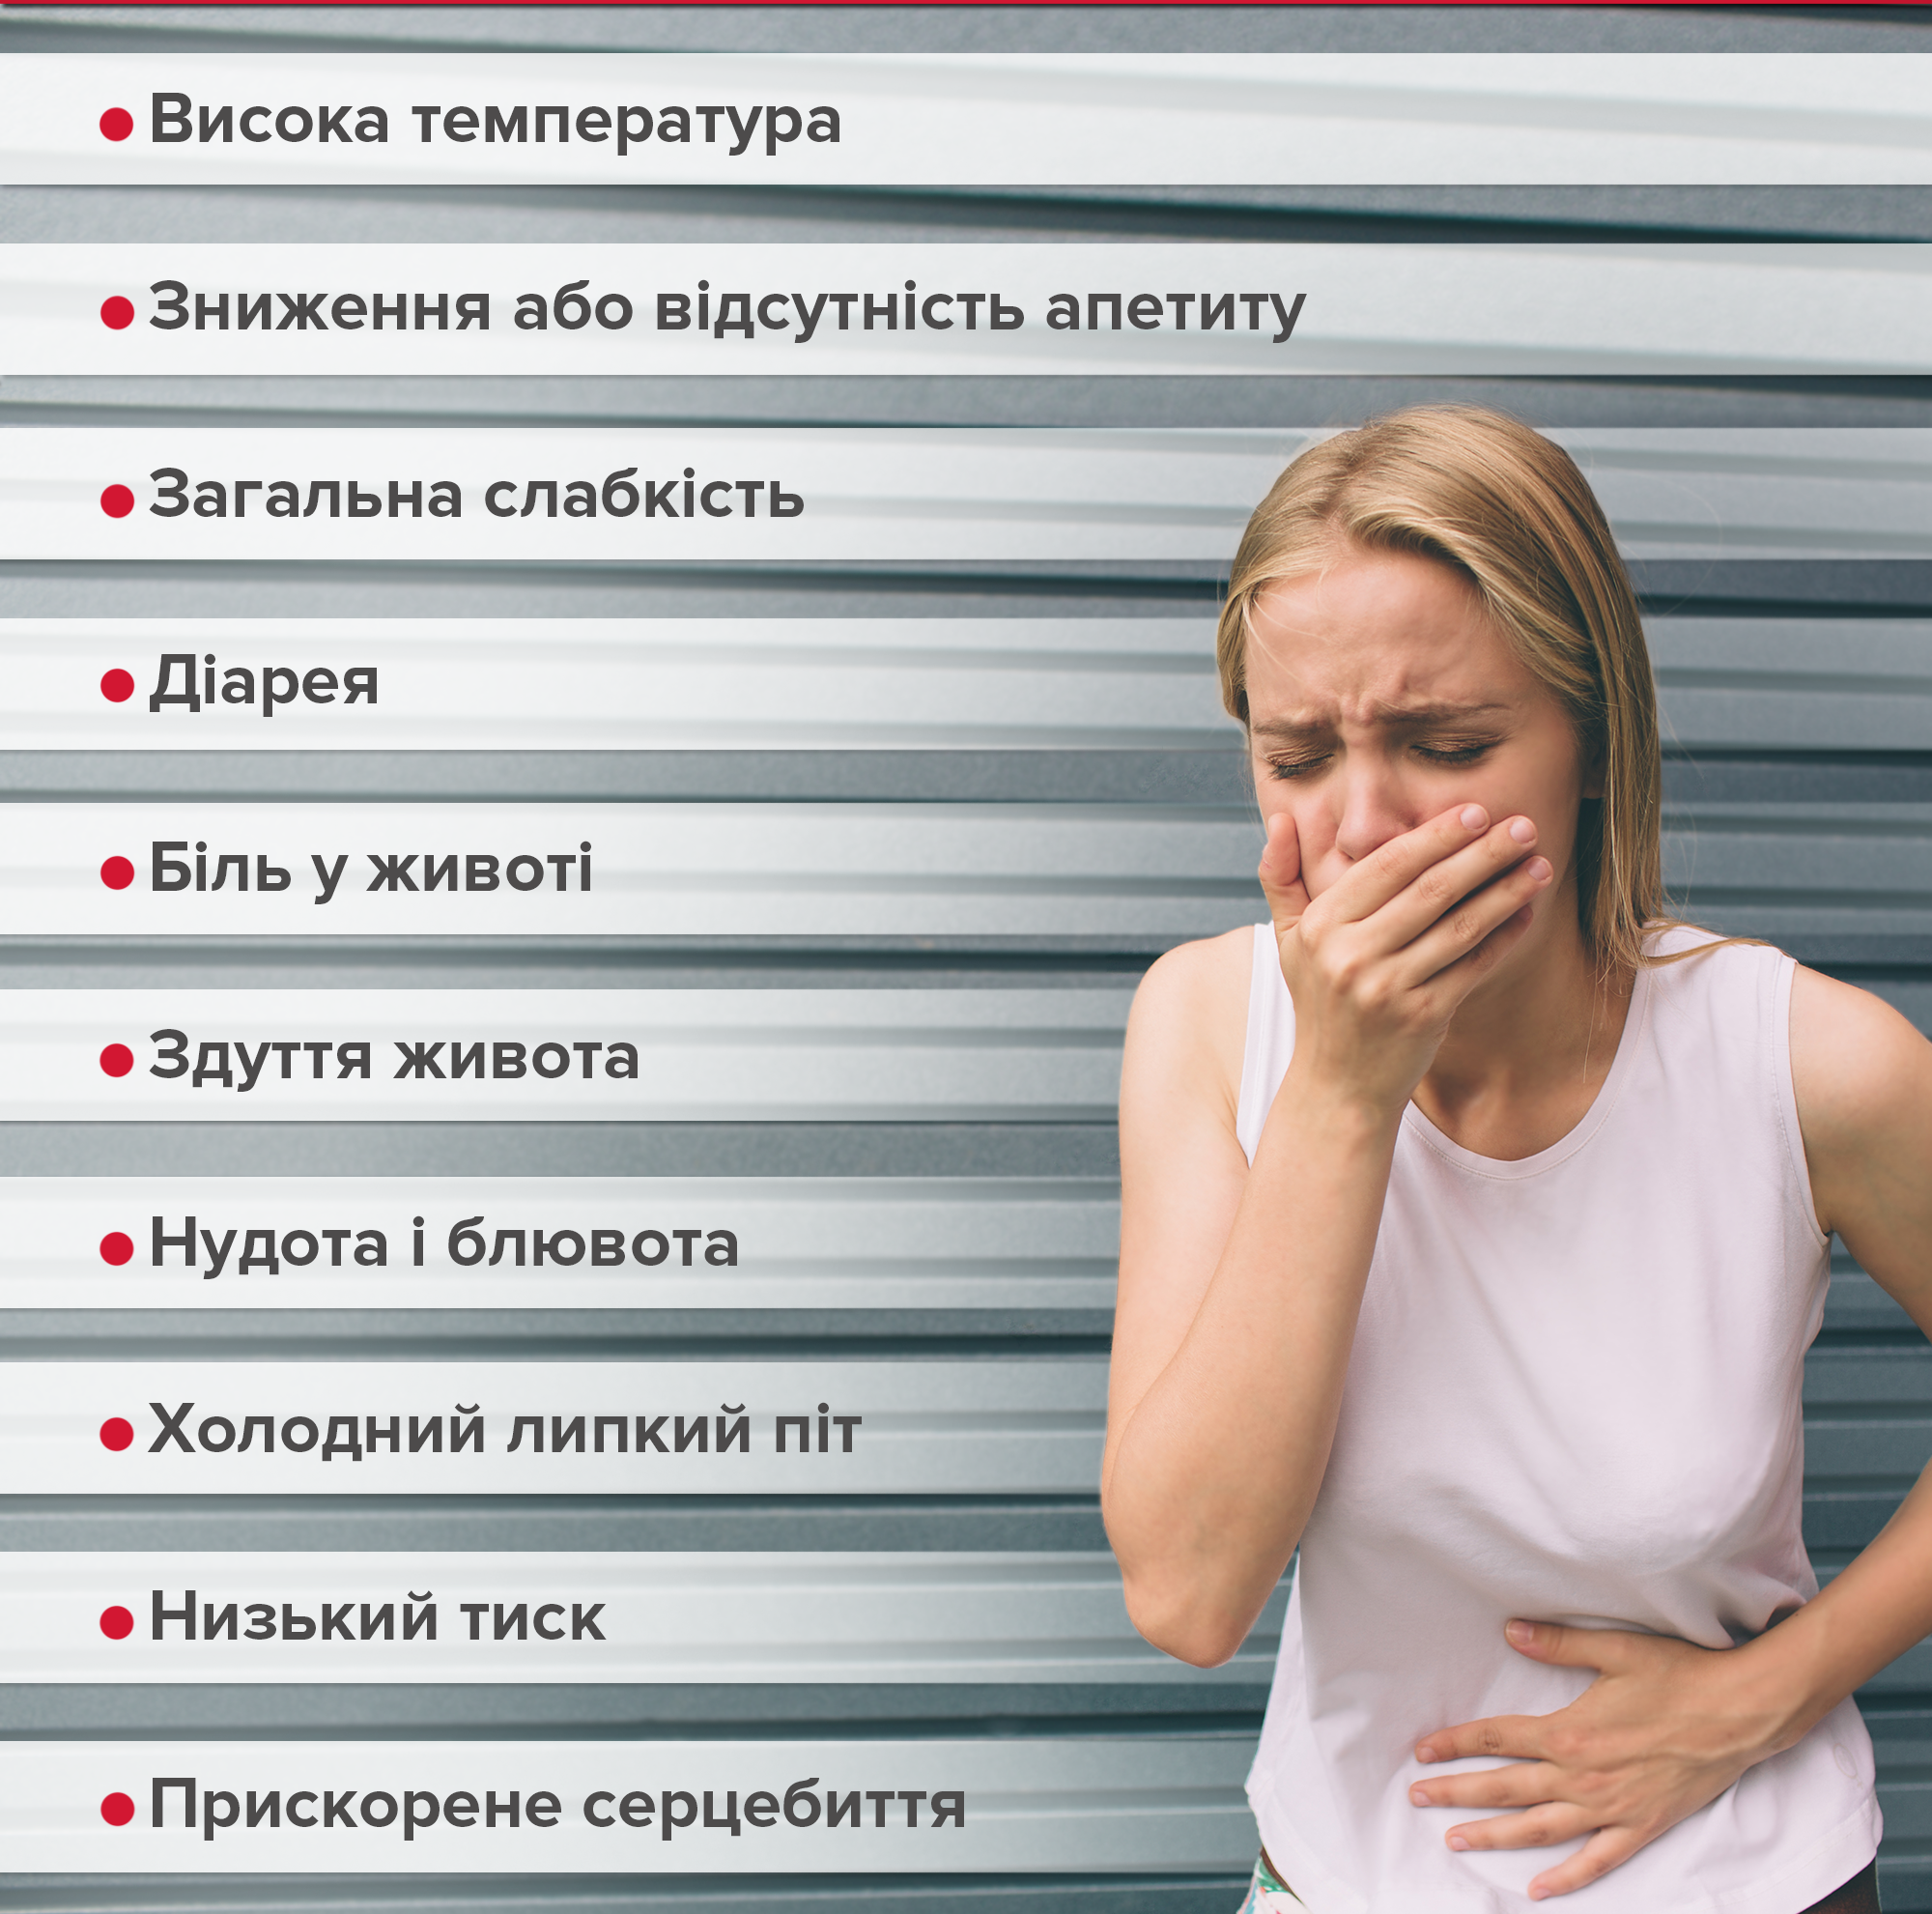
Основні симптоми отруєння

Slide 26
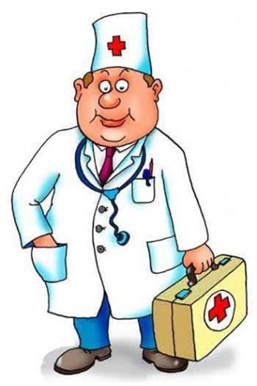
Першу допомогу при харчовому отруєнні надають так:
1. При перших симптомах отруєння — викликати «швидку допомогу» або лікаря.

Slide 27
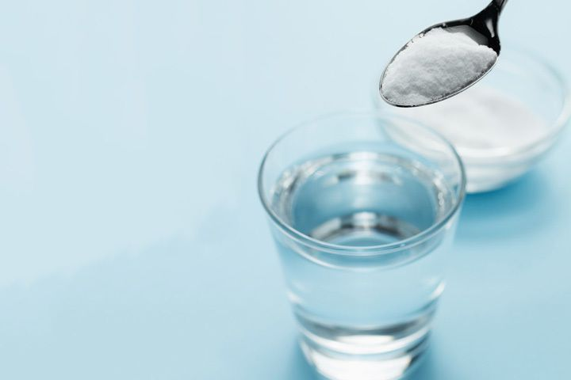
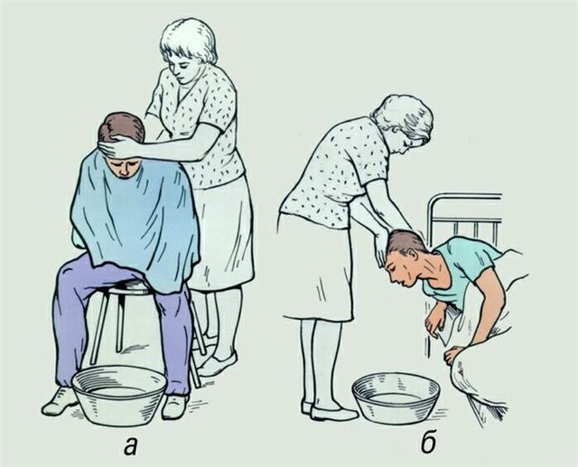
2. До приїзду лікаря дати хворому випити 5-6 склянок підсоленої кип'яченої води, щоб викликати блювання. Повторити 2-3 рази, доки з'явиться вода без домішок їжі.

Slide 28
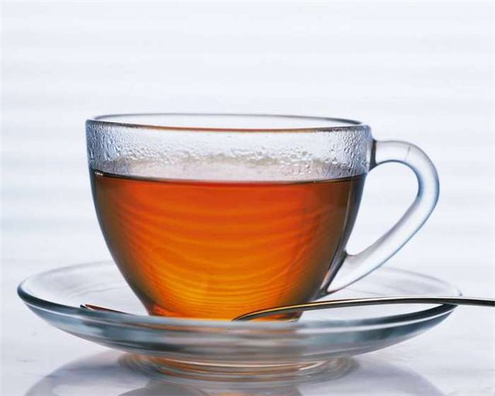

3. Після цього дати випити підсолену воду або несолодкий чай, щоб запобігти зневодненню організму.

Slide 29
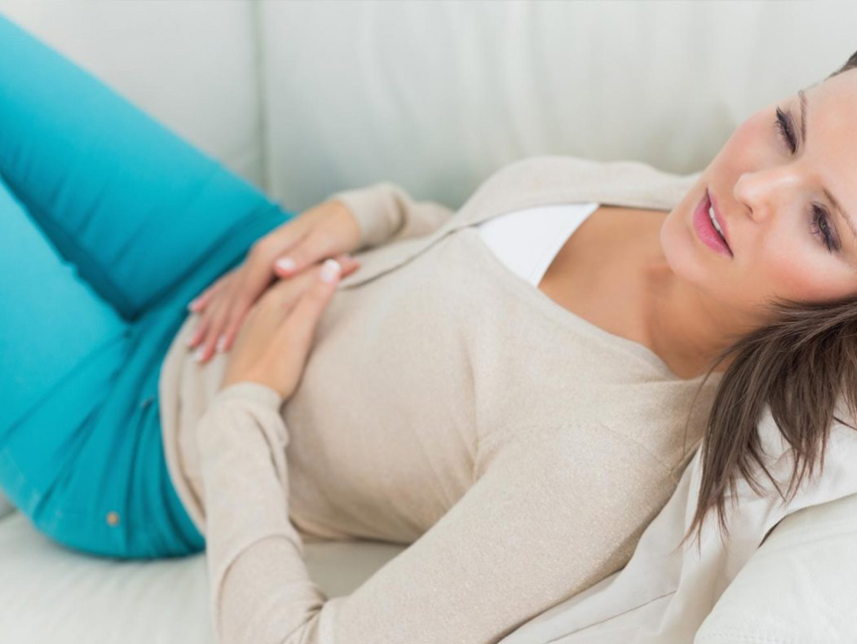
4. Хворого покласти в ліжко, щоб голова була повернута набік. Пильнувати, щоб не захлинувся блювотинням. Зігріти (вкрити, покласти грілки).

Slide 30
Висновок
Для профілактики йододефіциту в організмі слід вживати продукти, що містять Йод, користуватися йодованою чи морською сіллю. Для профілактики діабету не зловживати солодощами. Купуючи продукти, уважно перевіряти маркування упаковок з основними відомостями про продукт. При харчовому отруєнні обов'язково викликати «швидку допомогу» або звернутися до лікаря. До приїзду лікаря надавати посильну допомогу собі і потерпілому.

Slide 31
Домашнє завдання

